Slide 1
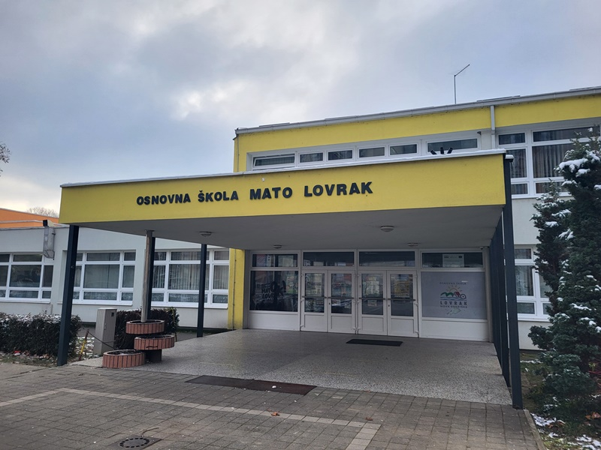
100 DAN ŠKOLE KROZ ZABAVU I ZNANJE

Slide 2
ZAŠTO SE TO OBILJEŽAVA?
Stoti dan škole obilježava se tradicionalno u veljači u brojnim europskim zemljama, a cilj ovog projekta je okupiti učenike i učitelje osnovnih škola koji su spremni na nacionalnoj/lokalnoj razini kroz odabrane sadržaje obilježiti ovaj dan u školi.

Slide 3
PJEŠAČENJE UČENIKA
Europski dan bez automobila
26.rujan

Slide 4
POZITIVNE I NEGATIVNE STRANE PJEŠAČENJA
POZITIVNO
NEGATIVNO
Boravak u prirodi
Druženje
Zabava
Upoznavanje krajolika
Nema nastave
Umor
Ne prihvaćanje poraza u raznim igrama

Slide 5
EUROPSKI DAN JEZIKA
26.RUJAN

Slide 6
JESAM LI PRAVI JEZIKOSTRANAC?
HRVATSKI
UKRAJINSKI
ENGLESKI
ŠPANJOLSKI
NJEMAČKI
FRANCUSKI
TALIJANSKI
RUSKI

Slide 7
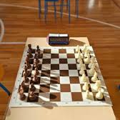
ŽUPANIJSKO NATJECANJE U ŠAHU
Našu su školu predstavljali:
Ljudevit Juranović
Andrija Adžić
Leonardo Robina
Tia Dujić
Jan Dokuzović
Mentor: Dragan Starivlah

Slide 8
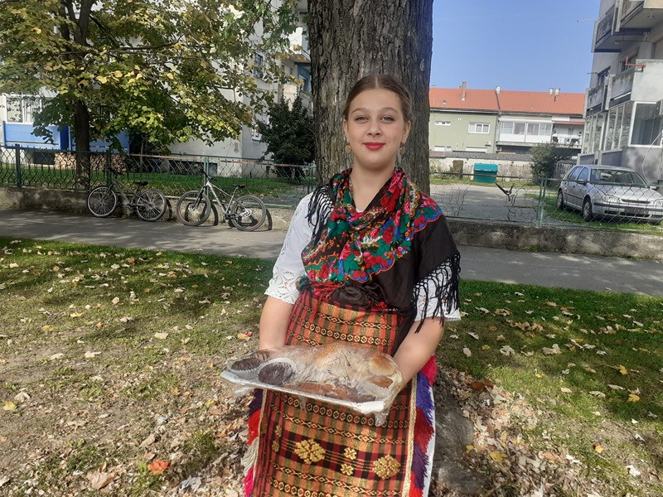
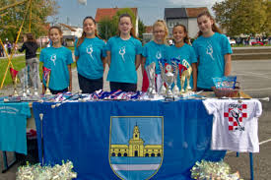
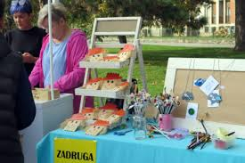
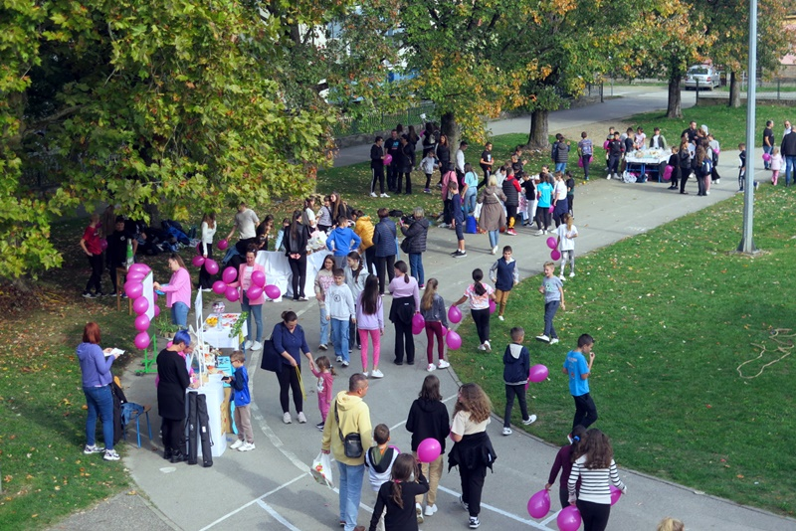
SAJMENI DAN

Slide 9
ŠTO TI SE SVIDJELO NA SAJMENOM DANU?
IGRE
HRANA
GLAZBA
DRUŽENJE
NEMA NASTAVE

Slide 10
SVJETSKI DAN MISIJA

Slide 11
DAN JABUKA – posjet bolnici

Slide 12
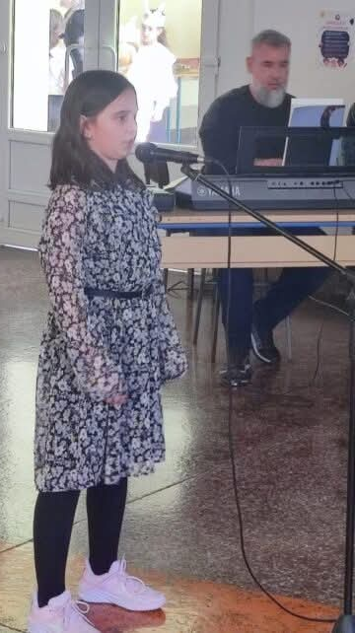
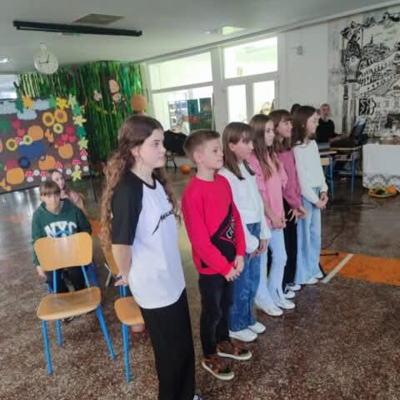
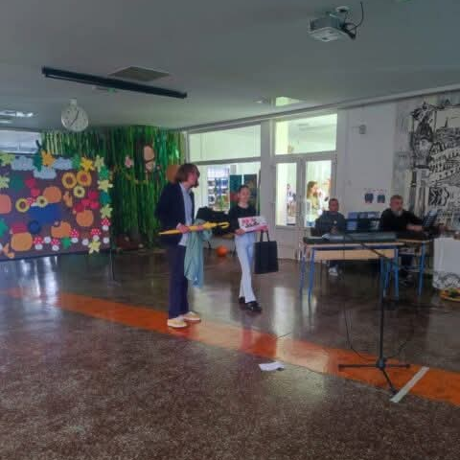
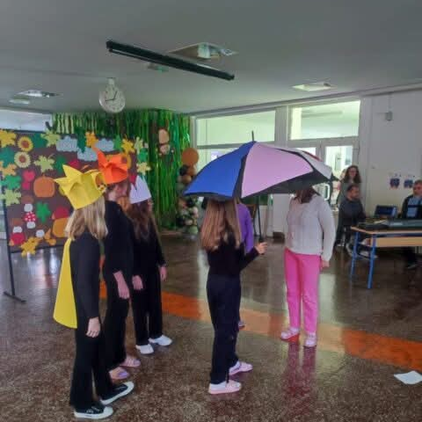
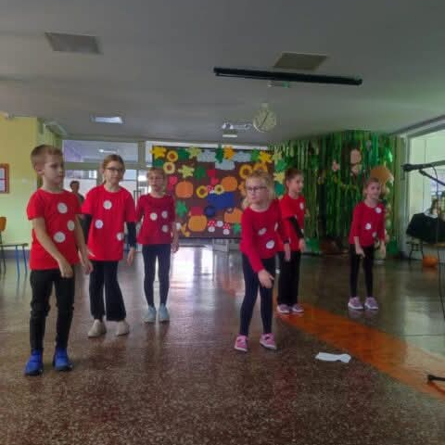
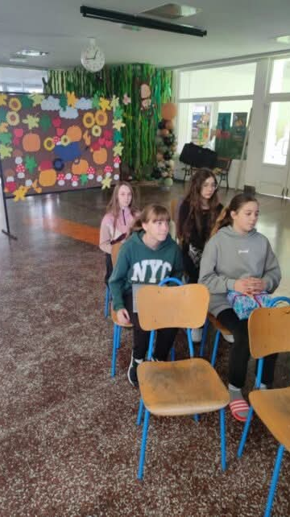
DAN KRUHA I ZAHVALNOSTI ZA PLODOVE ZEMLJE

Slide 13
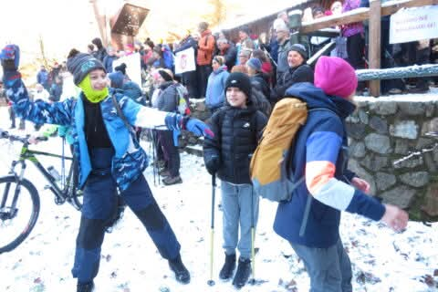
PLANINARSKI IZLET

Slide 14
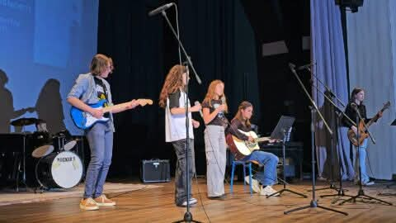
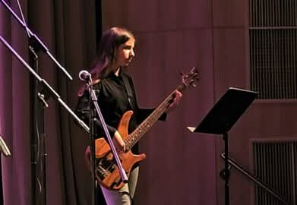
GLAZBENI KONCERT POVODOM OBILJEŽAVANJA MJESECA BORBE PROTIV OVISNOSTI

Slide 15
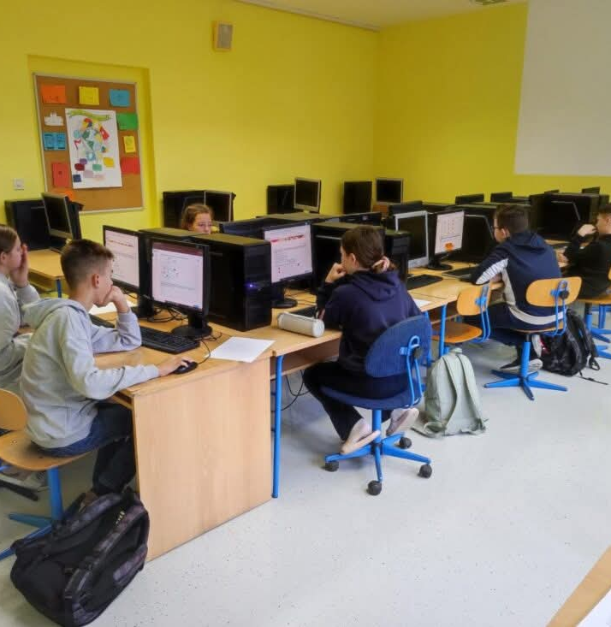
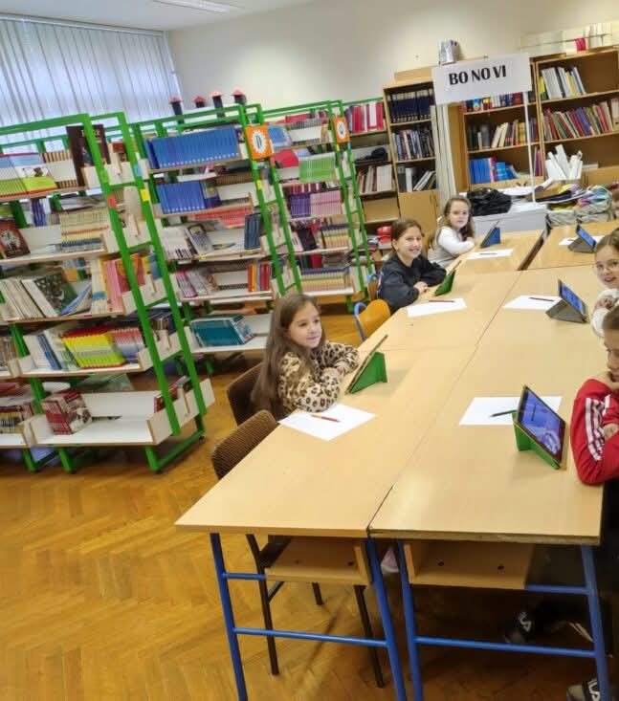
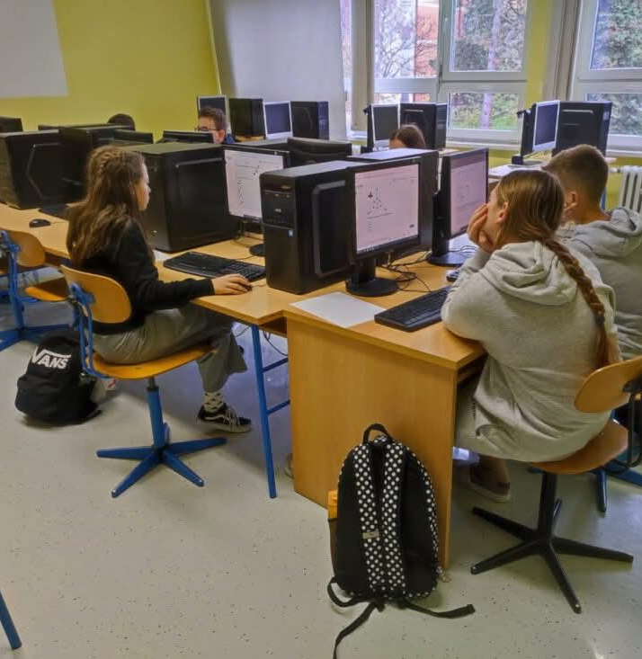
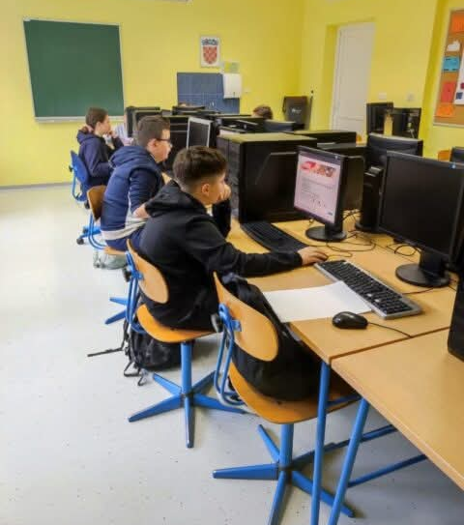
DABAR
U 10% najboljih učenika u Hrvatskoj:
Martina Stipančević 8,75,
Jakov Žak 10,60,
Leon Eržić 9,67
Fran Ruškan 9,33

Slide 16
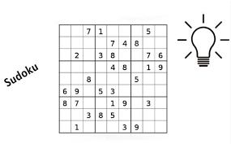
PRVENSTVO OSNOVNIH I SREDNJIH ŠKOLA U SUDOKU
Bistrići (1-4)
Kadeti (5-8)
Prošao je učenik 4.razreda Patrik Terzić

Slide 17
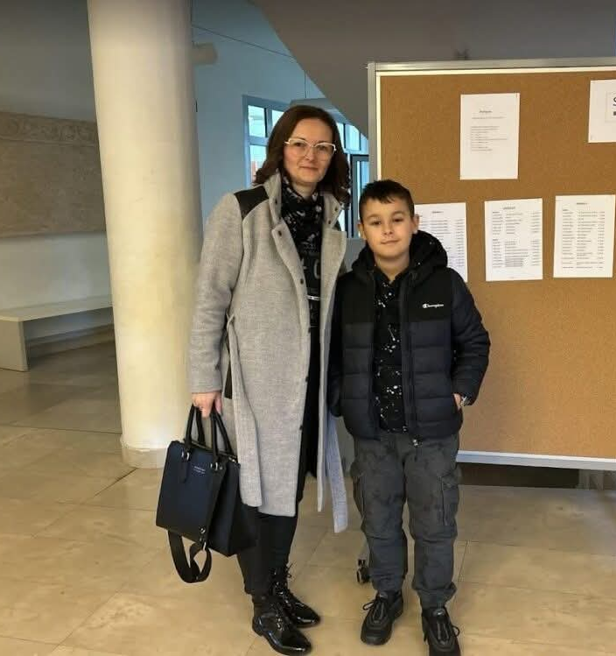
REGIONALNO NATJECANJE U SUDOKU
U Gimnaziji 23.11.2024. sudjelovali smo na regionalnom natjecanju u matematičkoj disciplini sudoka.Predstavnik naše škole bio je Patrik Terzić.
Patrik je zauzeo odlično 11.mjesto!

Slide 18
MEĐUNARODNI DAN IZUMITELJA
Ana Radošić- kućica sa
Marin Kohajda i Roko Katarina-maketa gradskih bazena
Laura Antunović- pernica od papira
Mirta Grgić- zimska kućica
Petra Žeruk i Izabela Čolić – maketa Sunčevog sustava
Marija Kajtazi i Marta Jakirčević- klizalište
Domagoj Hace Jaroš- kućica
Lucija Klarić i Lana Piškulić- kućica
Mia Šokić i Nika Štrkalj- Vukovarski toranj
Fran Turkalj, Nikša Valentić i Mihael Vonić- maketa naše škole
Jakov Žak i Bruno Tomić-vjetrenjača
Tijana i Lorena Gubić- Pelješki most
Luka Curać i Bruno Janković-katapult
Antonio Matošević Jelenić-park prirode
Lorena Tusić-Big Ben
Leon Strinavić- vrtuljak
Bruna Pernar i Lucija Šulentić-gradski park
Jakov Gerovac-vjetrenjača
Andro Glavač i Miroslav Oršulić-vulkan
Mihael Šapina-kosilica
Jana Jezerčić-kućica s rasvjetom
Julija Janković i Sara Rajh-kuća s bazenom
Borna Alekšević-vjetrenjača

Slide 19
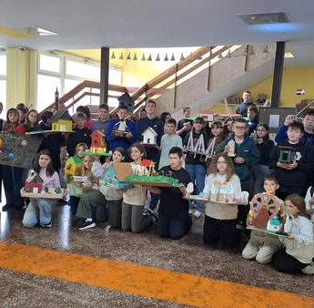
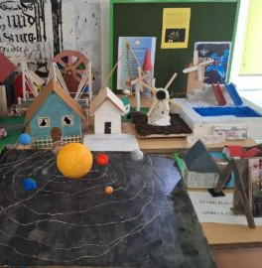
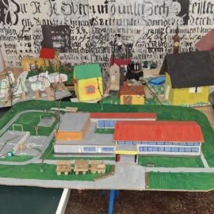
NAŠI IZUMITELJI…

Slide 20
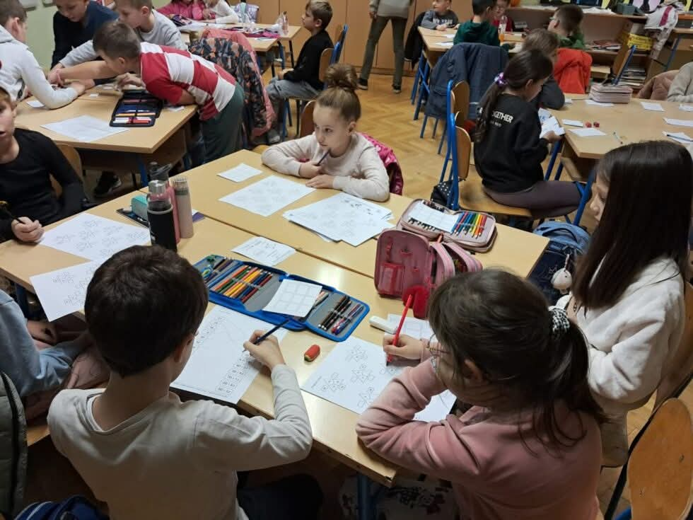
VEČER MATEMATIKE

Slide 21
ZABAVI SE KROZ RIJEŠAVANJE MATEMATIKE!
1. 100:1
2. 100*100
3.100-50
4.100+100

Slide 22
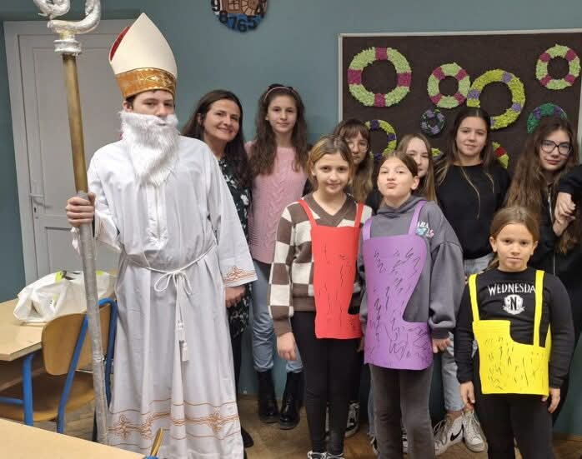
SVETI NIKOLA POSJETIO NAŠU ŠKOLU
Jeste li se u nižim razredima bojali, ali i razveselili kada bi vidjeli SVETOG NIKOLU I KRAMPUSA U RAZREDU?

Slide 23
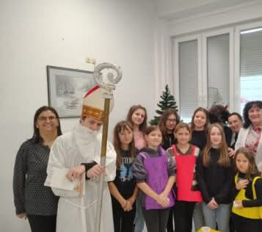
LOVRAKOVCI SU TAKOĐER POSJETILI NOVOGRADIŠKU BOLNICU
VAŽNO JE RAZVESELITI DRUGE!!!!!

Slide 24
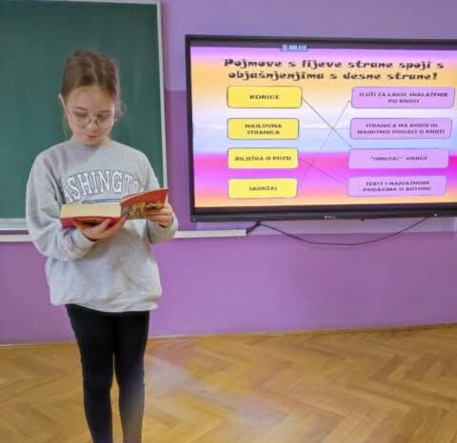
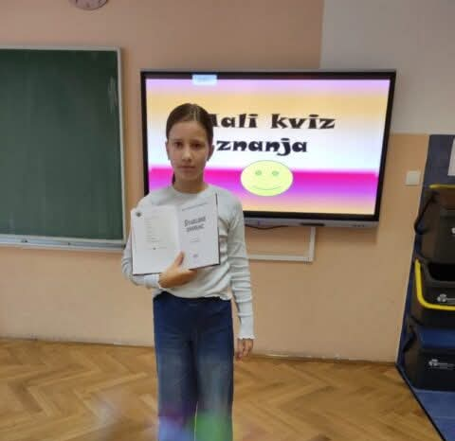
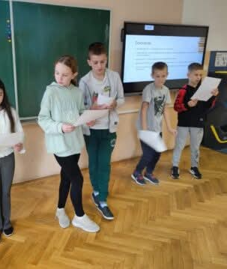
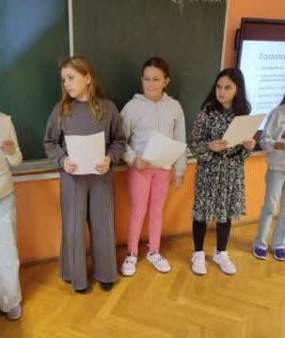
MJESEC HRVATSKE KNJIGE
ČITANJE KNJIGA JE ZDRAVO, VAŽNO I ZABAVNO!!!!

Slide 25
PROVJERI KOLIKO VOLIŠ KNJIGE!
PITANJE | ODLIČNO | VRLO DOBRO | DOBRO | DOVOLJNO | NEDOVOLJNO
Čitaš li knjige samo kada moraš ili i u slobodno vrijeme? | DA/NE | DA/NE | DA/NE | DA/NE | DA/NE
Jesi li svaku knjigu koju si krenuo čitati pročitao do kraja? | DA/NE | DA/NE | DA/NE | DA/NE | DA/NE
Voliš li čitati knjige? | DA/NE | DA/NE | DA/NE | DA/NE | DA/NE
Zadnju knjigu koju si pročitao jesi li ju shvatio? | DA/NE | DA/NE | DA/NE | DA/NE | DA/NE

Slide 26
NAGRAĐENI UČENICI NA 10. „LETU S GAVRANOM"

Slide 27
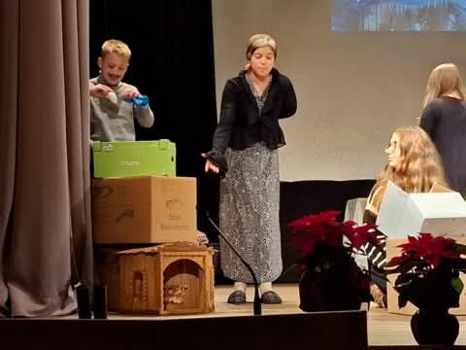
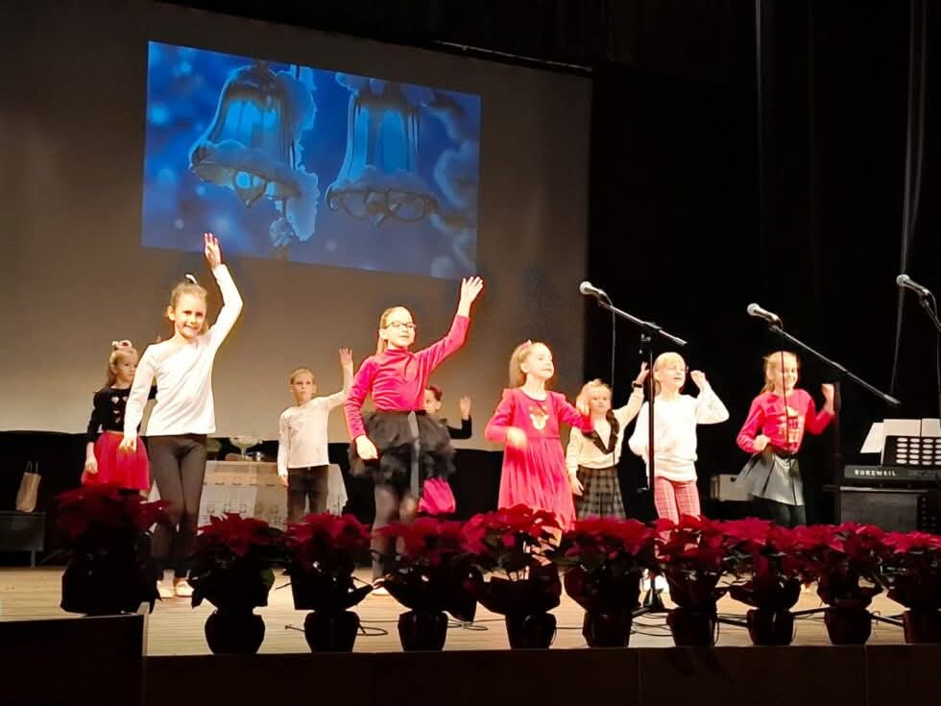
BOŽIĆNA PRIREDBA
Jeste li sudjelovali u božićnoj priredbi?
Kako ste se osjećali?

Slide 28
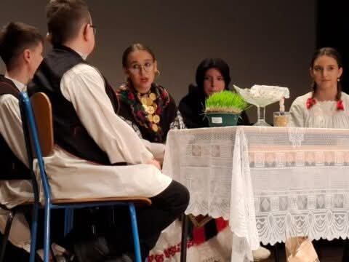
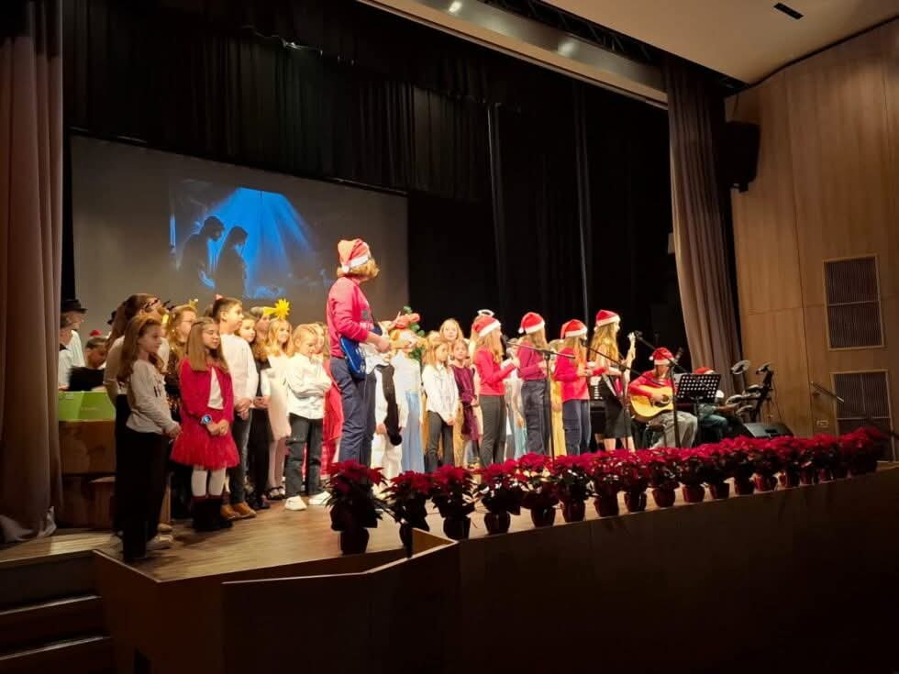
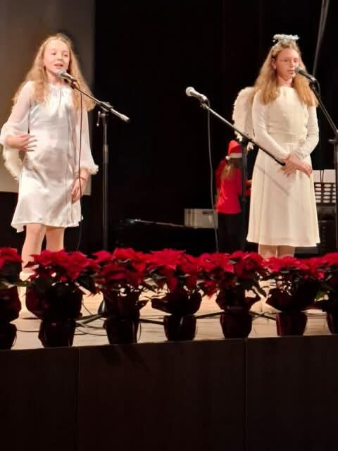

Slide 29
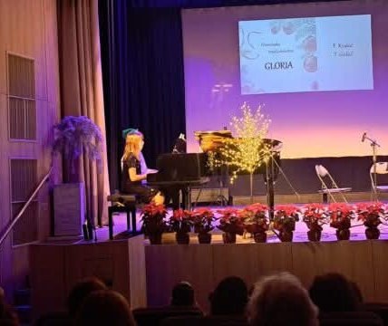
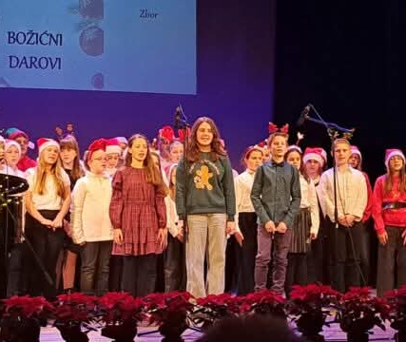
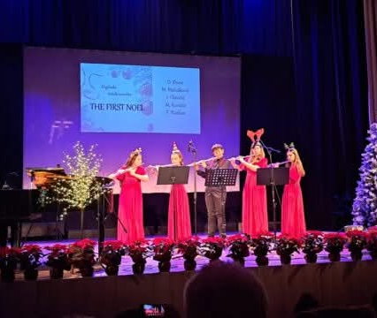
BOŽIĆNI KONCERT UČENIKA I NASTAVNIKA GLAZBENOG ODJELA

Slide 30
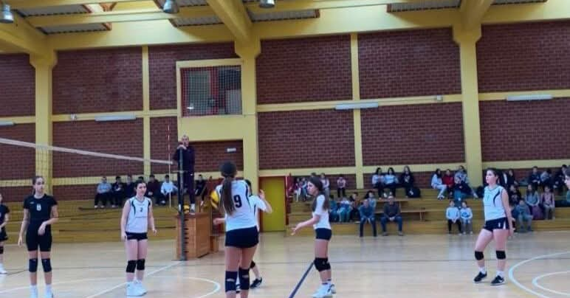
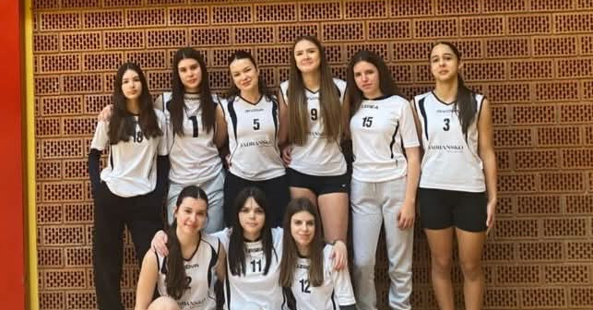
ŠKOLSKO NATJECANJE U ODBOJCI ZA DJEVOJČICE
OŠ „Matija Gubec” Cernik
OŠ „Mato Lovrak” Nova Gradiška
OŠ „Antun Matija Reljković” Bebrina

Slide 31
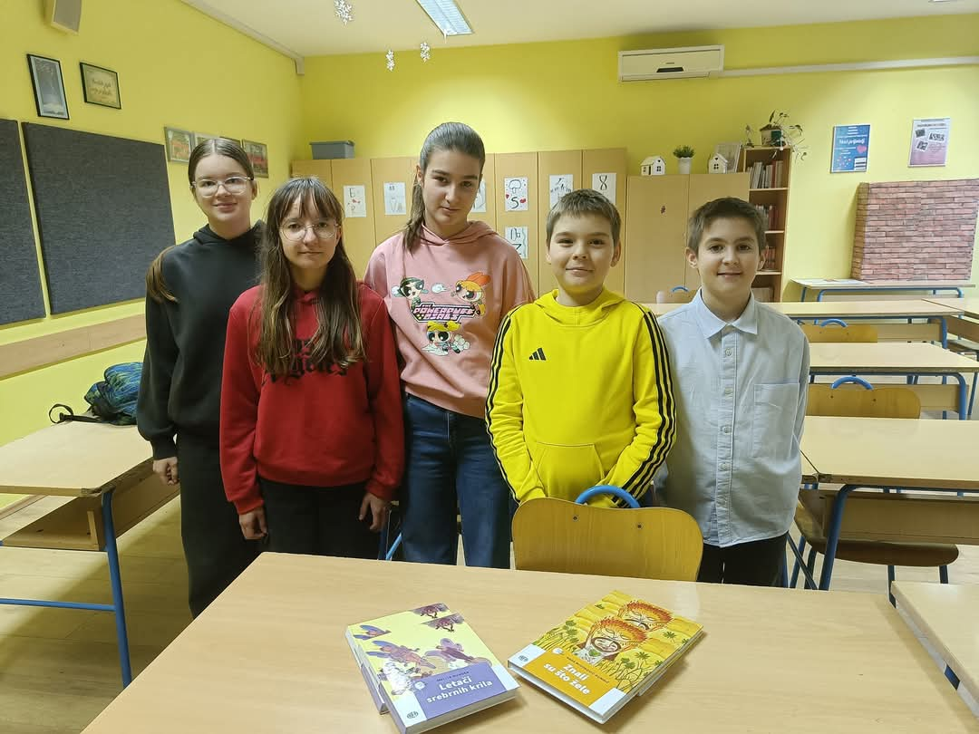
ŠKOLSKO NATJECANJE ČITANJEM DO ZVIJEZDA

Slide 32
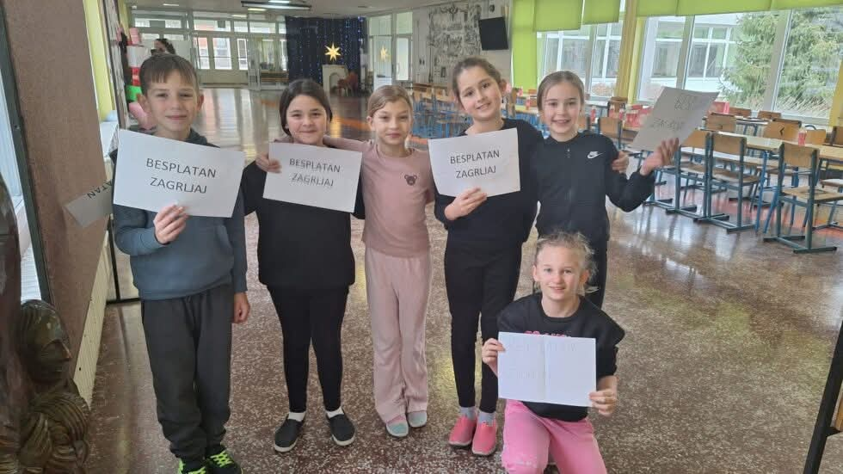
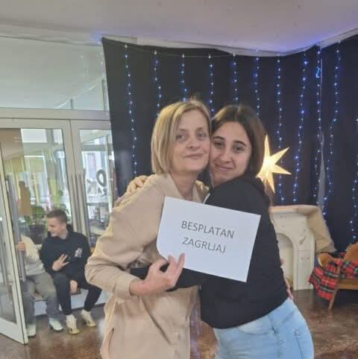
MEĐUNARODNI DAN ZAGRLJAJA
Koga najčešće grliš?
Kakav je osjećaj zagrliti nekoga?

Slide 33
ŽUPANIJSKO NATJECANJE IZ NJEMAČKOG

Slide 34
POKUŠAJ SE PREDSTAVITI NA NJEMAČKOM
ICH – JA
BIN – SE ZOVEM
TVOJE IME

Slide 35
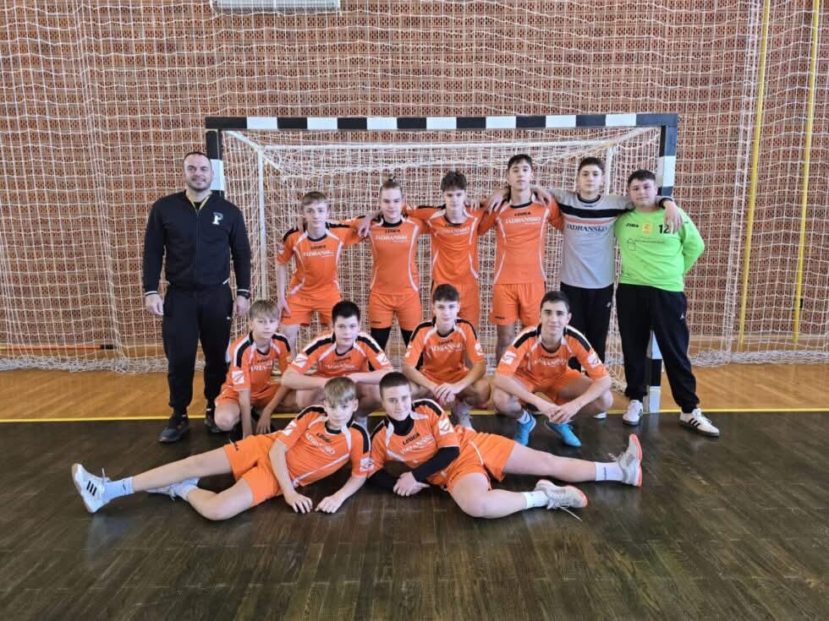
RUKOMETNA EKIPA NAŠE ŠKOLE OSVOJILA PRVO MJESTO NA ŠKOLSKOM NATJECANJU
TRENIRAŠ LI RUKOMET?
JESI LI GLEDAO HRVATSKU U SVJETSKOM RUKOMETNOM PRVENSTVU?
ŽELIŠ LI NAM ŠTO REĆI?

Slide 36
ŽELIMO TVOJE IDEJE!
Na papir koji si dobio napiši ideju što bi mogli do idućeg 100-tog dana škole napraviti kako bi 100.-i dan škole u 2026. bio još bolji.
Ideju pročitaj pred razredom.

